Slide 1

Java 1 – Curs 6
Alin Olteanu

Slide 2
Agenda
Recapitulare
Enumerari
Nested classes
Expresii lambda
Design Patterns (Singleton)
Clasa Object

Slide 3

Recapitulare
Mostenirea
Polimorfismul
Suprascrierea
Clasa abstracta
Interfete

Slide 4


Slide 5

Agenda
Recapitulare
Enumerari
Nested classes
Expresii lambda
Design Patterns (Singleton)
Clasa Object

Slide 6
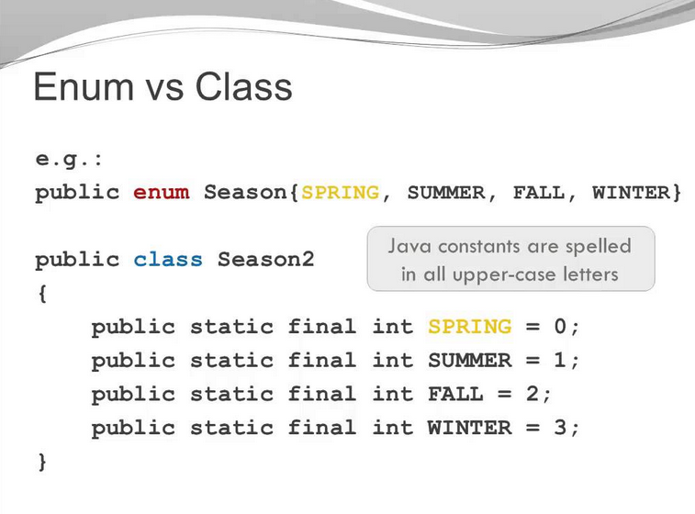
Enumerari
tip special de date; in care poti sa definesti o multime finita de valori constante; reunite sunt o clasa
ex: zilele saptamanii, lunile anului, status-uri
Comportamente: values(), name(), ordinal()
Putem avea atribute, constructori (nu poate sa fie public; poate sa fie private sau default)

Slide 7
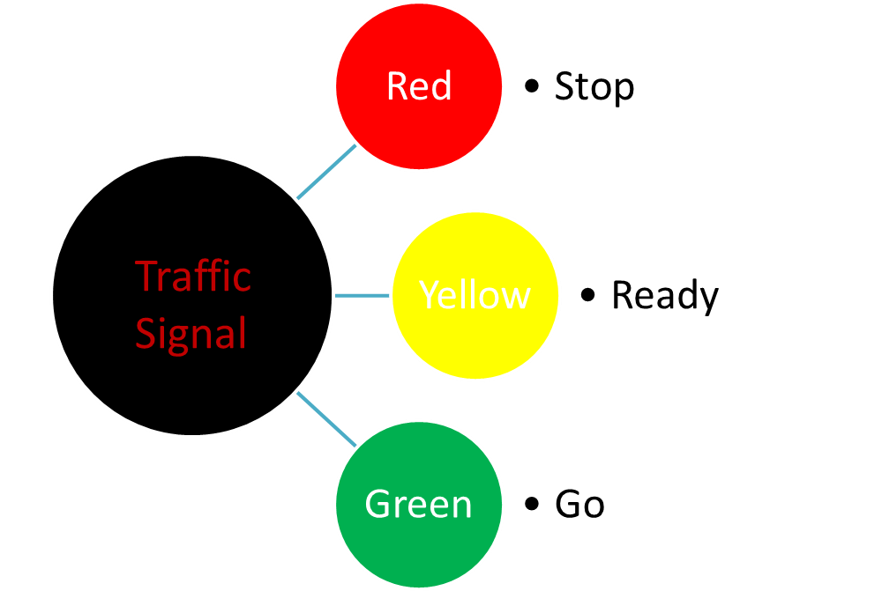
Enumerari
Toate metodele si constructorii sunt pentru toate constantele
Poti sa redefinesti metoda la construirea constantei (ex: VARA (foarte cald) { })
Poate fi folosit in switch

Slide 8
Agenda
Recapitulare
Enumerari
Nested classes
Expresii lambda
Design Patterns (Singleton)
Clasa Object

Slide 9
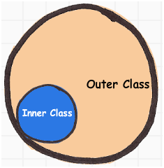
Inner classes
Sunt membru in clasa
Direct intre acolade; pot fi clase, interfete sau enum-uri
Pot fi pusi orice modificatori; abstracta sau finala
Avem acces la atributele din clasa exterioara (inclusiv pe cele private)
Folosit doar cand ai o legatura puternica intre obiecte si vrei sa ai acces la toate atributele obiectului
Obiectele B si C se creeaza precum atributele statice si cele de instanta

Slide 10
Local classes
Sunt membru in clasa
Clase sau interfete
Poate fi folosita doar in metoda unde o definesti (nu se poate face statica)
Nu prea se foloseste in practica
Avem acces la atribute si variabile de clasa
this si A.this !!!
Intr-o clasa locala poti sa accesezi doar constantele (in mod explici sau care este efectiv final)

Slide 11
Anonymous types
Construite pe baza unei clase (dar nu orice fel de clasa, ci una care poate fi mostenita sau pe baza unei interfete)
01
Nu se poate dezvolta si nu se poate refolosi
02
Nu are nume si creaza numeclasa$1.class (nu se poate folosi de catre programator)
03
Foarte utile cand lucram pe interfete grafice (cand punem un event pe butoane)
04

Slide 12
Agenda
Recapitulare
Enumerari
Nested classes
Expresii lambda
Design Patterns (Singleton)
Clasa Object

Slide 13
Expresii lambda
Se pune accent pe ceea ce vrem sa obtinem si nu punem accent pe cum facem asta
Se construiesc pe baza Interfetelor Functionale (o interfata cu o singura metoda abstracta, restul pot sa fie default)
Oferim implementarea singurei metode abstracte
Folosim unde avem nevoie de o implementare (in clasa, la parametru)
Oferim o implementare pe care o pasam unei referinte (putem sa ne folosim de ea; sa o trasnmite la parametru)

Slide 14
Expresii lambda
Componente:
parametrii formali (se omite numele metodei, modificatorul de acces, tipul returnat)
sagetica
corpul metodei; implementarea
Mai exista niste interfete utile (suport pt expresii lambda); functionale
Predicate (utilizat pt evaluarea conditiilor)

Slide 15
Expresii lambda
Predicat - criterii de test pentru folosindu-se aceasta metoda
@FunctionalInterface
daca ai o singura instructiune lipsesc {} si omiti return
daca este un parametru pot sa lipseasca si parantezele de la (x) ->
daca nu ai parametri trebuie sa pui ()

Slide 16
Agenda
Recapitulare
Enumerari
Nested classes
Expresii lambda
Design Patterns (Singleton)
Clasa Object

Slide 17
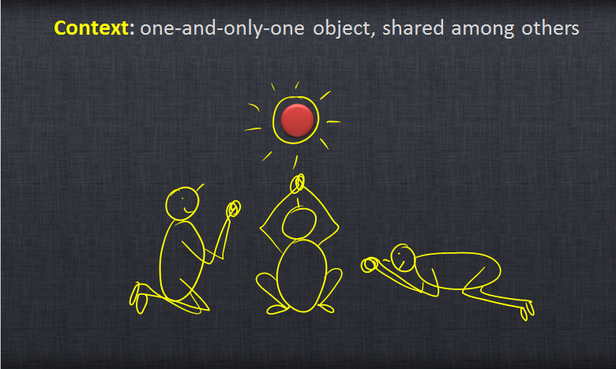
Design Pattern - Singleton
un set de pasi ce trebuie facuti ca sa rezolvi o problema binecunoscuta
Singleton Pattern
cel mai simplu Desing Pattern
set de reguli care ne spune cum sa construim o clasa pe baza careia sa ai maxim o instanta
conexiune la baza de date (baza de date are un nr limitat de conexiuni; deci tre sa-l blocam cumva)
eager singleton
private static MySingletonClass instance = new MySingletonClass();
se creeaza tot timpul o isntanta pt ca e statica
lazy singleton

Slide 18
Agenda
Recapitulare
Enumerari
Nested classes
Expresii lambda
Design Patterns (Singleton)
Clasa Object

Slide 19
Clasa Object
getClass() - cand se apeleaza dintr-o instanta obtinem tipul instantei respective (tipul instantei catre care refera)
toString()
old fashion: System.out.println(a); si afisare -> getClass().getName() + '@' + Integer.toHexString(hashCode())
personalizare pentru comportare ca sir de caractere (il suprascriem pe toString())

Slide 20
Clasa Object
equals()
util pentru criteriul de comparare (sa faci fix cum vrei tu)
pentru obiecte se compara by default referintele
daca nu e scris, se aplica equals() din Object
pentru comparare obiectelor se utilizeaza equals()
validari de inceput: daca object e null si daca object este de tipul dorit

Slide 21
Agenda
Recapitulare
Enumerari
Nested classes
Expresii lambda
Design Patterns (Singleton)
Clasa Object

Slide 22




